Slide 1



Un cas d’utilisation de la stratégie du cas résolu en enseignement supérieur à distance
Cas provenant de la Banque des cas d’utilisation des stratégies de formation de Wiki-TEDia
Auteur : Béatrice Pudelko
Ce document est diffusé sous licence CC BY SA

Slide 2

CRÉDITS
Ce document multimédia :
Présente un exemple d’utilisation de la stratégie du cas résolu
Illustre l’utilisation de cette stratégie auprès des adultes, en enseignement supérieur à distance
Complète la description de la stratégie du cas résolu figurant dans la Banque de stratégies de formation Wiki-TEDia
A été élaboré à l’aide du Guide de conception d’un cas d’utilisation d’une stratégie de formation (Pudelko et Ross, 2022 – CC-BY-SA)
A été élaboré dans le cadre du projet Wiki-TEDia+, grâce au soutien financier de la Fabrique REL
Pour citer ce document :
Pudelko, B. (2022). Un cas d’utilisation de la stratégie du cas résolu en enseignement supérieur à distance. Université TÉLUQ, fabriqueREL. Licence CC BY SA.

Slide 3
Composantes du cas d’utilisation
Présentation personnelle
Contexte
But de la formation
Public cible
Problème d’apprentissage
Connaissances et objectifs
Déroulement (1)
Déroulement (2)
Déroulement (3)
Points importants
Conclusion

Slide 4

PRÉSENTATION PERSONNELLE
Je me présente…
Cliquez sur l’icône pour entendre le commentaire
Béatrice Pudelko - enseignante et chercheuse en psychologie de l’éducation
Site web professionnel
Courriel : beatrice.pudelko@teluq.ca
Professeure à l’Université Téluq
  Responsable des programmes en éducation et formation des adultes (Département Éducation)
Vingt ans d’expérience dans le champ de la psychologie de l’éducation et de la conception pédagogique:
  Recherche collaborative, participative et recherche-design
  Conception et évaluation des cours et des programmes
Intérêts de recherche :
Processus de l’apprentissage des adultes, développement des connaissances et des compétences dans divers contextes
Conception et évaluation des stratégies de formation adaptées aux apprenants adultes
Andragogie et apprentissage tout au long de la vie
Relation éducative
Éducation ouverte et inclusive
Le cas présenté est celui de la stratégie du cas résolu, une variante de la stratégie de l’exemple résolu, adaptée aux tâches complexes et « mal définies » :
Une stratégie innovante et peu connue
Une très bonne façon de donner accès aux apprenants à l’expertise professionnelle
En mode asynchrone

Slide 5
CONTEXTE
Dans quel contexte a été mise en place la stratégie du cas résolu ?
Cliquez sur l’icône pour entendre le commentaire
Un cours en ligne
Stratégies pédagogiques : une approche cognitive (TED 6210 )
3 crédits (135 heures)
2e cycle
Dans le programme du DESS en technologie éducative à l’Université TÉLUQ
Cours diffusé en mode asynchrone
Autoformation assistée
  Cheminement individualisé (pas de groupes ni de cohortes)
  Encadrement individualisé
  Évaluation par travaux écrits (pas d’examens en salle)

Slide 6
BUT DE LA FORMATION
Quel était le but de la formation ?
Cliquez sur l’icône pour entendre le commentaire
But du cours
Être capable de sélectionner et d’adapter les stratégies pédagogiques
  Une compétence
    Figurant dans le référentiel des compétences du programme du DESS en technologie éducative
    Centrale pour toute personne souhaitant concevoir des formations
    Centrée sur le « quoi enseigner » et le « comment enseigner »

Slide 7
CARACTÉRISTIQUES DU PUBLIC CIBLE
Qui étaient les apprenants et apprenantes ?
Cliquez sur l’icône pour entendre le commentaire
Les étudiantes et les étudiants des programmes en technologie éducative à la TÉLUQ
Présentent un profil hétérogène en ce qui concerne :
  L’expérience académique antérieure
  L’expérience professionnelle
  Les objectifs académiques
La plupart travaillent et poursuivent les études à temps partiel
  Doivent concilier travail, famille et études
Souhaitent acquérir des connaissances et des compétences qui leur seront utiles dans leur pratique professionnelle actuelle et/ou future
Sont souvent des personnes passionnées par la pédagogie
La plupart ont de bonnes habiletés technologiques

Slide 8
PROBLÈME D’APPRENTISSAGE
Quel était le problème d’apprentissage ?
Cliquez sur l’icône pour entendre le commentaire
Je souhaitais favoriser l’apprentissage des étudiantes et étudiants :
À l’aide des exemples concrets de la façon dont les stratégies pédagogiques sont utilisées dans la pratique de conception pédagogique
À l’aide des stratégies dont l’efficacité a été démontrée
D’une façon qui permettrait d’expliciter les connaissances conceptuelles complexes à l’œuvre dans la conception pédagogique, laquelle :
  Consiste en résolution de problèmes mal définis
  Fait appel à la créativité
  Compose avec de nombreuses contraintes contextuelles
  Se déroule dans un temps long, avec des « détours »
La stratégie des cas résolus :
Présentait un potentiel de solution intéressant à ce problème
Pouvait être adaptée de façon à amener les apprenants à analyser le produit final de la conception pédagogique :
  Les caractéristiques du produit (les stratégies pédagogiques à l’œuvre dans le « design »)
  Les considérations du « pourquoi »et du « comment » le concepteur ou la conceptrice a pris ses décisions

Slide 9
CONNAISSANCES ET OBJECTIFS D’APPRENTISSAGE
Quelles étaient les connaissances et les objectifs d’apprentissage visés ?
Cliquez sur l’icône pour entendre le commentaire
Connaissances visées
Connaissances conceptuelles des catégories (types de stratégies), des principes (de l’approche cognitive de la conception pédagogique) et des théories (Conditions-based learning)
Connaissances procédurales – conditionnelles (quand et pourquoi choisir et adapter une stratégie)
Objectifs d’apprentissage
1) Analyser et évaluer l’application des modèles et des macrostratégies pédagogiques à l’organisation globale (macrodesign) de la démarche de formation (enseignement-apprentissage)
  Distinguer différents types de connaissances et préciser leur rôle à la phase du macrodesign
  Analyser l’utilisation des stratégies du type « modèle » à la phase du macrodesign
  Comparer différentes approches théoriques de la spécification du contenu de la formation
  Analyser les relations entre les modèles et les macrostratégies et leurs influences sur le processus et le résultat du macrodesign
2) Analyser et évaluer l’application des microstratégies pédagogiques à la conception des activités (microdesign) composant une démarche de formation (enseignement-apprentissage)
  Sélectionner une ou plusieurs microstratégies, de façon à favoriser l’apprentissage
  Adapter les stratégies pédagogiques aux caractéristiques des apprenants, aux caractéristiques contextuelles et aux contraintes de diffusion dans une situation de formation
  Évaluer la qualité et la pertinence du microdesign proposé en vous appuyant sur les principes de l’approche cognitive de la conception pédagogique
  Sélectionner et d’adapter des microstratégies pour concevoir une solution de microdesign répondant à une nouvelle contrainte de la situation de formation

Slide 10
DÉROULEMENT (1)
Quel était le déroulement des activités de formation ?
Cliquez sur l’icône pour entendre le commentaire
Cours TED 6210
Introduction
Pratique 1
Analyse du cas résolu A
Théorie 1
Cas résolu A
Analyse du cas résolu B
Élaboration
Pratique 2
Retour
Analyse du cas résolu C
Théorie 1
Cas résolu B
Théorie 1
Cas résolu C
Analyse du cas résolu B
Analyse du cas résolu C
Théorie 2
Cas résolu B
Théorie 2
Cas résolu C
Analyse du macrodesign
Analyse du microdesign

Slide 11
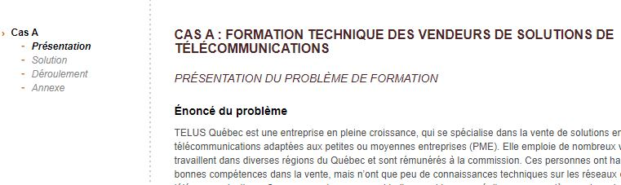
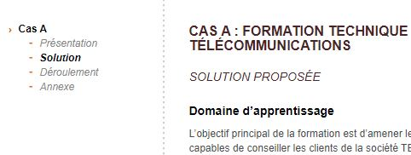
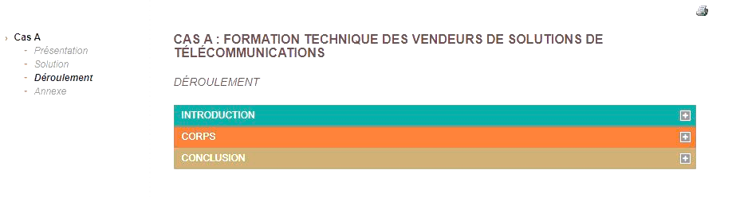
DÉROULEMENT (2)
Quel était le déroulement des activités de formation ?
Cliquez sur l’icône pour entendre le commentaire
Cas résolu
Présentation du problème de formation
Présentation du résultat du design de la formation (organisation du contenu, des objectifs et déroulement des activités de formation)
Présentation de la solution retenue

Slide 12
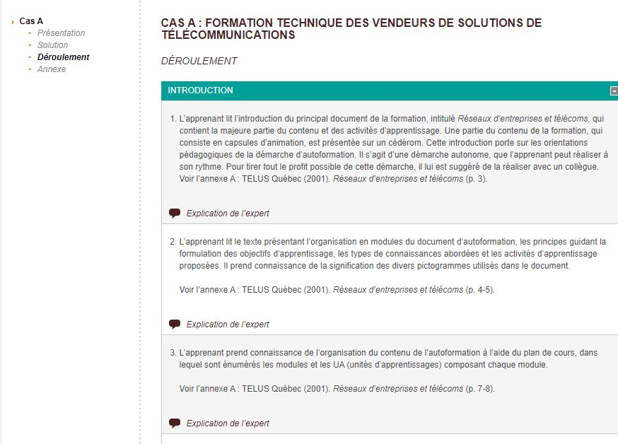
DÉROULEMENT (3)
Quel était le déroulement des activités de formation ?
Cliquez sur l’icône pour entendre le commentaire
Des explications du « pourquoi et comment »
des décisions
prises lors de la conception de la formation
par la conceptrice experte :
Sont incluses pour chaque composante
Sous la forme de courtes capsules audio
L’écoute de ces capsules audio, en lien avec la lecture de l’ensemble du matériel du cas :
Permet d’accéder aux savoirs pratiques
Mobilisées par la conceptrice experte dans une situation réelle de la conception
Réaliser diverses activités concourant à l’analyse du cas résolu

Slide 13
POINTS IMPORTANTS
Quels sont les points importants à souligner ?
Cliquez sur l’icône pour entendre le commentaire
Points à surveiller lors de la conception des cas résolus
Analyser les aspects importants du produit de la tâche complexe qui doivent faire l’objet de l’analyse
Décider quand et comment l’apprenant prendra connaissance des savoirs théoriques nécessaires pour analyser le cas résolu
  En tenant compte du niveau d’avancement des apprenants dans le domaine de la tâche analysée
Sensibiliser les apprenants sur les caractéristiques des tâches complexes et de leurs produits
Si c’était à refaire, j’améliorerais l’activité d’analyse des cas résolus
En introduisant une composante métacognitive
En offrant un meilleur guidage pour les étudiants novices dans le domaine
  Tout en préservant l’autonomie et la liberté dans la conduite de l’analyse par les apprenants avancés
En offrant une progression des cas, des plus simples aux plus complexes
En offrant une façon d’échanger sur les cas

Slide 14
CONCLUSION
Pourquoi recommandez-vous cette stratégie en éducation et formation des adultes ?
Cliquez sur l’icône pour entendre le commentaire
Les activités de l’analyse des cas résolus :
Sont très appréciées des étudiantes et des étudiants
Leur permettent d’apprendre beaucoup sur la sélection et l’adaptation des stratégies pédagogiques
Je recommande cette microstratégie car elle :
Peut être adaptée à différents besoins et types de tâches complexes
Permet de partager les savoirs d’action des personnes expérimentées et de modeler les rôles professionnels
Constitue une possibilité de partager les savoirs professionnelles de façon asynchrone
Est une stratégie de conception « durable »

Slide 15

Merci !
Pour découvrir, enrichir et réutiliser les savoirs
sur les stratégies de formation et leurs cas d’utilisation
visitez :
L’encyclopédie collaborative libre Wiki-TEDia
Pour citer ce document :
Pudelko, B. (2022). Un cas d’utilisation de la stratégie du cas résolu en enseignement supérieur à distance. Université TÉLUQ, fabriqueREL. Licence CC BY SA.
.

